Slide 1
ПОЗНАВАЊЕ ПРИРОДЕ 5. РАЗРЕД
РАЗВОЈ ЧОВЈЕКА

Slide 2
*Човјек је свјесно и мисаоно биће.
* Живот човјека се мијењао током еволуције (дуготрајним развојем), тако да се садашњи човјек значајно разликује од свог претка – прачовјека.
* Данашњи човјек живи у заједници која се назива породица.
* Сви људи на земљи чине човјечанство.

Slide 3
* За човјека се каже да је друштвено биће јер је, користећи разум, мијењао природу и прилагођавао ју својим потребама.
* Разлике између човјека и животиња:
- свијест;
- мишљење;
- говор.
* Разлике између човјека и биљака су велике.

Slide 4
Фазе животног циклуса човјека
ОПЛОДЊА
(човјеков развој од зачећа до рођења траје око 9 мјесеци)
РОЂЕЊЕ
(новорођенче)
ПРЕДШОЛСКИ УЗРАСТ
(од 1. до 6. године)
ШКОЛСКИ УЗРАСТ
(прве разлике у мушком и женском полу)
ПУБЕРТЕТ
ПУНОЉЕТСТВО
ЗРЕЛО,
АКТИВНО
ДОБА
ЧОВЈЕКА
СТАРОСТ И СМРТ

Slide 5
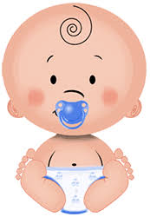
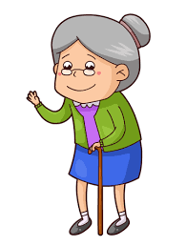
* Човјек у различитим раздобљима живота.

Slide 6
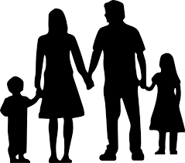
* Животни вијек човјека зависи од бројних фактора:
- начина живота;
- посла којим се бави;
- исхране;
- активности;
- односа са околином и других.

Slide 7
ЗАДАЦИ ЗА САМОСТАЛАН РАД:
1. Какво биће је човјек?
2. Које особине разликују човјека од животиња?
3. У ком периоду се јављају прве разлике у мушком и женском полу?
4. Од чега зависи животни вијек човјека?

